Slide 1

به نام آنکه جان را فکرت آموخت
بخش ششم:
معماری پایگاه داده‏ها
مرتضی امینی
نیمسال اول 9۷-9۸
(محتویات اسلایدها برگرفته از یادداشت‏های کلاسی استاد محمدتقی روحانی رانکوهی است.)

Slide 2
معماری پایگاه داده‏ها
نیاز به یک معماری واحد از دیدگاه داده شناسانه (و نه دیدگاه عملکردی یا دیدگاه مولفه-مبنا) که در آن داده‏ها به گونه‏ای قابل فهم (مستقل از پیچیدگی‏های سطح سمپاد) به کاربر نمایش داده شود.
عدم وجود اتفاق نظر در چگونگی معماری پایگاه داده‏ها در سالهای آغازین ایجاد
پیشنهاد معماری سه سطحی از سوی ANSI / SPARC
سه سطح معماری ANSI، در واقع سه سطح تعریف و کنترل داده‏ها است.
دو سطح در محیط انتزاعی و یک سطح در محیط فایلینگ منطقی.

Slide 3
معماری سه سطحی [پیشنهادی ANSI]
نشان دهنده نگاشت (تبدیل) بین سطوح
معماری سه سطحی
کاربر 1
کاربر 2
کاربر i
[HL]+DSL
[HL]+DSL
. . .
[HL]+DSL
OS
سطوح
انتزاعی
D
B
M
S
سطح
خارجی
دید خارجی 1
دید خارجی 2
. . .
دید خارجی j
سطح
ادراکی
دید ادراکی (مفهومی : conceptual)
D
B
A
سطح داخلی:
فایلینگ منطقی
دید داخلی (Internal View)
سطح فیزیکی:
فایلینگ فیزیکی:
داده‏های ذخیره‏شده
فایل 1
فایل 2
فایل k
. . .

Slide 4
اجزای معماری
اجزای معماری سه سطحی پایگاه داده‏ها:
1- کاربر User
2- زبان میزبان HL: مانند زبانهای جاوا، C# و PHP
3- زبان داده‏ای فرعی (زیرزبان داده‏ای) DSL: زبانهای داده‏ای ادغام شده در زبانهای میزبان
-------------------------------------------------
4- دید خارجی (نمای خارجی) سطح خارجی
5- دید ادراکی (فرایافتی یا مفهومی) سطح ادراکی
6- دید داخلی سطح داخلی
------------------------------------------------
7- فایل‏های فیزیکی
8- سیستم مدیریت پایگاه داده‏ها (کوتاهتر: سمپاد)
9- مدیر پایگاه داده‏ها (DBA)

Slide 5


دید ادراکی
دید (نمای) ادراکی (فرایافتی یا مفهومی)
دید طراح نسبت به داده های ذخیره شدنی (و نهایتا ذخیره شده) در پایگاه داده‏ها
دیدی جامع: دربرگیرنده نیازهای همه کاربران محیط
مطرح در محیط انتزاعی (فرافایلی) مبتنی بر یک ساختار داده مشخص
طراحی با عنصر (عناصر) ساختاری اساسی
پس از طراحی توصیف شود شمای ادراکی (Conceptual Schema)
شمای ادراکی به سیستم مدیریت داده می شود و در کاتالوگ آن نگهداری می‏شود.
نوعی برنامه حاوی دستورات و نه دستورات DML
DDL
DCL

Slide 6


دید ادراکی (ادامه)
دید ادراکی: جدول‏های مبنای S1 و S2 و S3
شمای ادراکی: تعریف جدول‏ها است.
به این جدول‏ها جدول‏های مبنا می‏گوییم.
اطلاعات شِمای ادراکی به سیستم مدیریت داده می‏شود و در کاتالوگ آن نگهداری می‏شود.
کاتالوگ سیستم : متا داده‏ها (Meta Data : Data Dictionary)
حاوی :
CREATE TABLE S1 …
CREATE TABLE S2 …
CREATE TABLE S3 …
کاتالوگ سیستم
در کجا ؟
چگونه ؟
در سیستم‏های جدولی: در تعدادی جدول که خود سیستم ایجاد می‏کند.
تمامی اطلاعات شمای ادراکی
داده های کنترلی
Data About Data

Slide 7
دید ادراکی (ادامه)
جدول systables:
systables
… | کلید اصلی | تعداد ستون | تاریخ ایجاد | ایجاد کننده | نام جدول
… | … | … | … | … | …
کاربر پیاده‏ساز : CREATE TABLE STT …
سیستم : INSERT INTO SYSTABLES
VALUES ( ‘STT’ , ‘c1’ , ‘d1’ , 5 , ‘STID’ , … )
----------------------------------------------------------------
کاربر پیاده‏ساز : DROP TABLE STCOT …
سیستم : DELETE FROM SYSTABLES
WHERE TNAME = ‘STCOT’

Slide 8

دید ادراکی (ادامه)
اضافه کردن ستون به یک جدول :
سیستم برای جدولی که تعداد ستون‏های آن تغییر می‏کند در سطح فایلینگ چگونه عمل می‏کند؟
آیا با دستور DELETE در سطح جدول‏های مبنا، جدول کاتالوگ تغییر می‏کند؟
کاربر پیاده‏ساز : ALTER TABLE STT
ADD SADDRESS CHAR (80)
سیستم : UPDATE SYSTABLES
SET ColN = 6
WHERE TNAME = ‘STT’
DELETE FROM STT
WHERE STID=‘777’

Slide 9
دید داخلی
دید (نمای) داخلی
دید خود DBMS [و نیز طراح پایگاه داده‏ها، در مرحله طراحی فیزیکی] ، نسبت به داده‏های ذخیره‏شده
مطرح در سطح فایلینگ منطقی
مبتنی بر یک [یا چند] ساختار فایل
سطحی که فایل‏های منطقی پایگاه داده‏ها تعریف می‏شود.
تناظر بین «ساخت» های سطح ادراکی و «ساخت» های سطح داخلی
تناظر1:1 بین ساخت‏های سطح ادارکی و سطح داخلی
1:1 پیش فرض (یک جدول : یک فایل)
1:N (چند جدول : یک فایل)
N:1 (یک جدول : چند فایل)
Table | TableFile
STT | STTFile
COT | COTFile
STCOT | STCOTFile
… | …

Slide 10
دید داخلی (ادامه)
تعریف فایل‏ها
کنترل فایل‏ها
دستورهای
توصیف دید داخلی شمای داخلی (Internal Schema)
توجه: در شِمای داخلی انواع رکوردها تعریف می‏شوند و دستورهای لازم جهت ایجاد فایل‏ها و کنترل آنها در این شِما وجود دارد.
شمای داخلی ساده شده در یک زبان شبه پاسکال
نوعی برنامه که توسط خود DBMS (و گاه براساس اطلاعاتی که طراح – پیاده‏ساز به سیستم می‏دهد) تولید می شود و شرح و وصف فایلینگ منطقی پایگاه داده‏ها است.
TYPE STUDENT = RECORD
STUDENT-ID : String ;
STUDENT-NAME : String ;
STUDENT-LEV : String ;
STUDENT-MJR : String ;
STUDENT-DEPT : String ;

Slide 11
دید داخلی - شاخص
اطلاعاتی که طراح-پیاده ساز در خصوص شاخص‏ها به سیستم می‏دهد، در دید داخلی تاثیر می‏گذارد.
شاخص نمونه‏ای است از افزونگی تکنیکی برای افزایش سرعت بازیابی داده‏ها
می‏توان بر روی یک (یا چند) ستون از جدول شاخص تعریف کرد.
وجود شاخص بر روی مقادیر یک ستون باعث می‏شود به رکوردهای حاوی شرط WHERE در فایل مربوط به یک جدول با سرعت بیشتری دسترسی یافت.
ویژگی‏های ستون شاخص:
تغییر ناپذیر (حتی الامکان)
پرکاربرد در شرط WHERE
... ؟

Slide 12
دید داخلی - شاخص
هر شاخص تشکیل شده از تعدادی درایه (مدخل-entry)
مقدار | آدرس
تکیه‏گاه یا اشاره‌گر (Anchor point)
نمایه متراکم dense
مقدار یک صفت (معمولا کلید)
یک
یا
گروهی (به صورت چند سطحی)
هر مدخل اشاره دارد به از رکوردها
نمایه نامتراکم Non-dense

Slide 13
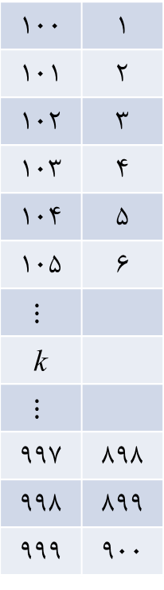
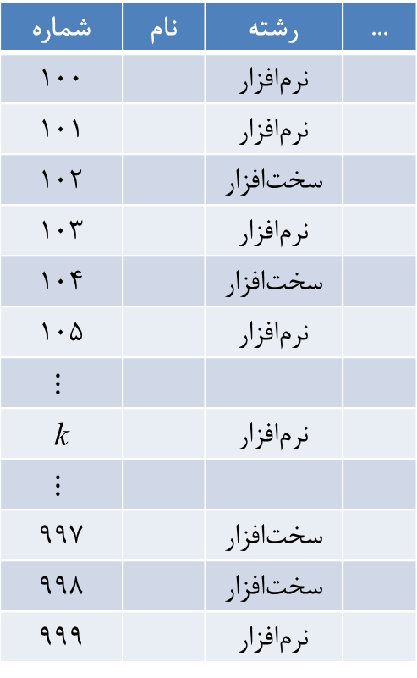
دید داخلی – شاخص (ادامه)
شاخص نامتراکم
(چندسطحی معمولا با ساختار B-Tree یا B⁺-Tree )
شاخص متراکم
(زمان جستجو بالاست)
فایل شاخص گذاری شده
شماره | نام | رشته | ...
100 |  | نرم‏افزار
101 |  | نرم‏افزار
102 |  | سخت‏افزار
103 |  | نرم‏افزار
104 |  | سخت‏افزار
105 |  | نرم‏افزار
$$⋮$$
k |  | نرم‏افزار
$$⋮$$
997 |  | سخت‏افزار
998 |  | سخت‏افزار
999 |  | نرم‏افزار
100 | 1
101 | 2
102 | 3
103 | 4
104 | 5
105 | 6
$$⋮$$
k
$$⋮$$
997 | 898
998 | 899
999 | 900
سرشاخص (master index)
داده هدف (goal data)

Slide 14
دید داخلی – شاخص (ادامه)
انواع شاخص‏ها
شاخص B-Tree
برای انواع شرط‏های قیاسی و بازه‏ای کاربرد دارد.
شاخص B⁺-Tree
برای انواع شرط‏های قیاسی و بازه‏ای کاربرد دارد.
شاخص مبتنی بر درهم‏سازی (Hash)
وقتی کارایی دارد که فقط شرط تساوی بر روی مقادیر ستون شاخص‏گذاری شده داشته باشیم.
انواع دیگر شاخص؟

Slide 15
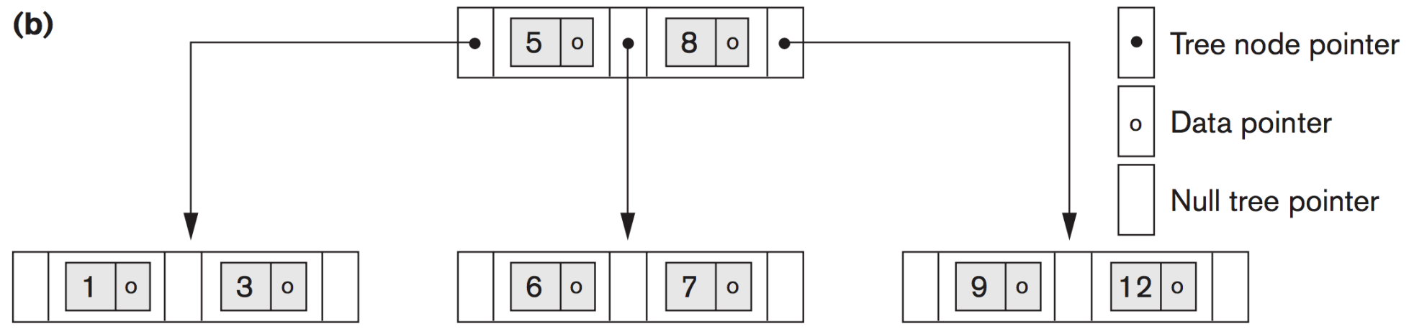
دید داخلی – شاخص (ادامه)
شاخص B-Tree: داده‏ها به ترتیب ۸، ۵، ۱، ۷، ۳، ۱۲، ۹، ۶ درج شده‏اند.
شاخص B⁺-Tree چیست و چه مزایا و معایبی نسبت به B-Tree دارد؟
اشاره‏گر به نود درخت
اشاره‏گر به داده
اشاره‏گر درخت تهی
زیردرخت داده‏های کوچکتر از ۵
زیردرخت داده‏های بین ۵ و ۸
زیردرخت داده‏های بزرگتر از ۸

Slide 16
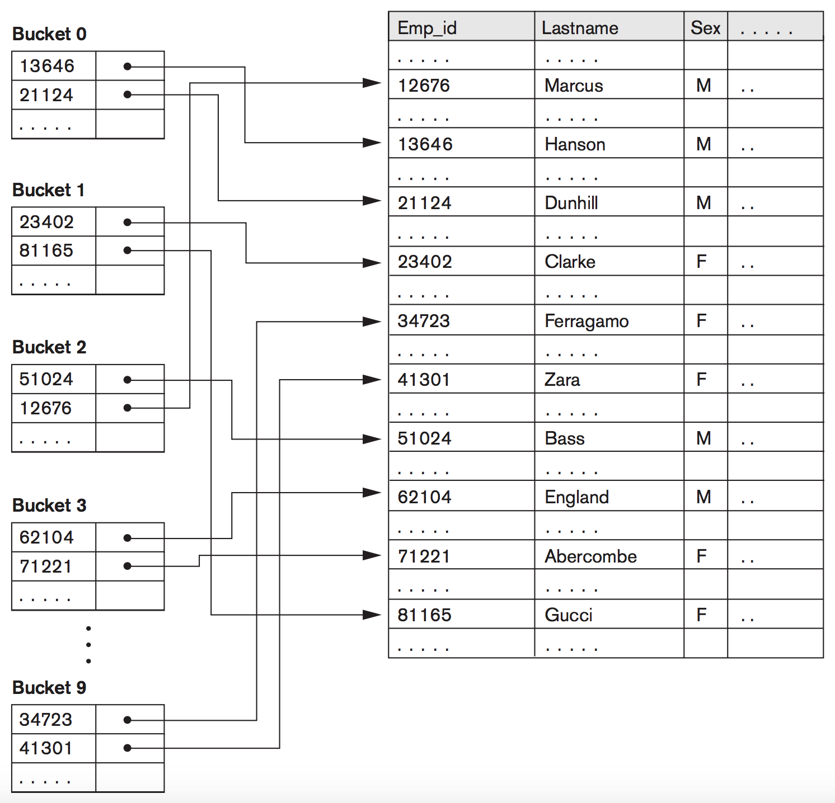
دید داخلی – شاخص (ادامه)
شاخص مبتنی بر درهم‏سازی (Hash)
تابع درهم‏ساز:
مجموع ارقام Emp_id در پیمانه ۱۰
با استفاده از تابع درهم‏ساز هر مقدار Emp_id به یک باکت نگاشت می‏شود.
هر باکت، مقادیر نگاشت شده به همراه اشاره‏گر به رکوردهای داده مربوطه را در خود دارد.

Slide 17
دید داخلی – شاخص (ادامه)
در سیستم‏های جدولی: خود سیستم روی کلید اصلی (PK) شاخص خودکار (Automatic Index) ایجاد می‏کند (عمدتا B-Tree).
برای ایجاد شاخص روی دیگر ستون‏ها پیاده‏ساز باید با استفاده از دستور CREATE INDEX درخواست ایجاد شاخص نماید.
ایجاد شاخص بر روی ستون STNAME که PK نیست:
CREATE INDEX SNX
ON STT ( STNAME )
--------------------------------------------------
[ CLUSTERED ] ? خوشه‏بندی
CREATE INDEX SNX
ON STT
USING HASH(STT)
B-Tree Index
Hash Index

Slide 18
دید داخلی – شاخص (ادامه)
حذف شاخص:
با اجرای دستور در سیستم چه اتفاقی می‏افتد؟
مثالی از وضعیتی بیان کنید که براساس آن طراح-پیاده ساز تصمیم به ایجاد شاخص می‏گیرد.
DROP INDEX SNX
DROP TABLE
DROP INDEX

Slide 19

دید منطقی DBMS نسبت به داده‏های ذخیره شده
DBMS
چه فایل‏هایی دارد
نگاشت سطح ادراکی به سطح داخلی
صفحات (Pages) فضای پایگاه داده کاربر
فرمت رکورد هر فایل [رکورد داخلی]
ساختار هر فایل
کلید(ها)
استراتژی دست‏یابی به رکوردها
توالی منطقی رکوردها در صفحات
اندازه جاری هر فایل
اندازه گسترش فایل
اطلاعات همگانی
ارتباط منطقی بین فایل‏ها
....
می‏داند: جنبه های فایلینگ منطقی [مجازی]
BOF
EOF
R/W
$$⋮$$
نمی‏داند: جنبه های فایلینگ فیزیکی

Slide 20
دید منطقی DBMS نسبت به داده‏های ذخیره شده (ادامه)
DBMS
Locality چیست و بر کدام یک از عملیات روی فایل‏ها تاثیر می‏گذارد؟
می‏داند: جنبه های فایلینگ منطقی [مجازی] ....
چگونگی نشست فایل‏ها روی دیسک
استراتژی دستیابی چگونه پیاده‏سازی شده‏اند.
اندازه بلاک (Block) فیزیکی
جزئیات تکنیک‏های Blocking
Locality رکوردهای فایل‏ها
توالی منطقی رکوردها چگونه پیاده‏سازی شده‏اند
...
نمی‏داند: جنبه های فایلینگ فیزیکی

Slide 21

فایلینگ مجازی
در بعضی از سیستم‏های مدیریت جدید، سیستمِ مدیریت، کل فضای پایگاه داده را به صورت مجموعه‏ای از مجموعه صفحات می‏بیند، یعنی نوعی نمای مجازی از داده‏های ذخیره شده در پایگاه داده دارد.
در سطح فایلینگ مجازی $DB=\left\{ Pages \right\}$
شماره صفحات | تعداد صفحات | نام جدول
p1 … p10 | 10 | STT
p15 … p29 | 15 | COT
P101 … P1000 | 900 | STCOT
SELECT STT.*
FROM STT
WHERE STID = ‘444’
DBMS : READ P1
(فرض کنید ‘444’ در P1 است)

Slide 22
دید خارجی
دید (نمای) خارجی
دید کاربر (برنامه ساز) خاص است نسبت به داده‏های ذخیره شده [مثلا دید یک AP نویس]
دید جزئی (Partial): دربرگیرنده نیازهای داده‏ای یک کاربر مشخص [برای یک AP مشخص]
مطرح در سطح انتزاعی
آیا این ساختار داده همان ساختار داده سطح دید ادراکی است؟
روی دید ادراکی طراحی و تعریف می‏شود.
مبتنی بر یک ساختار داده‏‏ای مشخص
چند دید متفاوت
یک کاربر
چند کاربر
یک دید مشترک

Slide 23


دید خارجی (ادامه)
توصیف دید خارجی
شِمای خارجی
در سیستم‏های جدولی، دید خارجی خود نوعی جدول است، اما مجازی (Virtual Table) و نه ذخیره‏شده
دید خارجی در واقع پنجره‏ای است که از آن کاربر خارجی محدوده‏ی داده‏ای خود را می‏بیند و نه بیشتر.
شِمای خارجی (External Schema)
نوعی «برنامه»که کاربر سطح خارجی می‏نویسد، حاوی دستوارت «تعریف داده‏ها» و معدود دستورات «کنترل داده‏ها» ( چرا معدود؟)
ذخیره در کاتالوگ

Slide 24
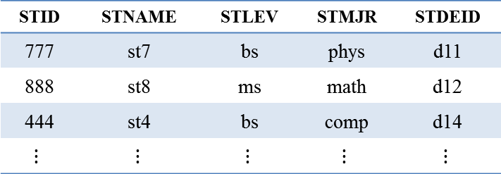
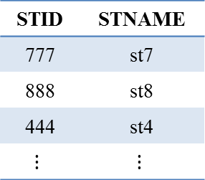
دید خارجی (ادامه)
کاربر 1
V1
STID | STNAME
777 | st7
888 | st8
444 | st4
$$⋮$$ | $$⋮$$
V2
CONUM | COTITLE
چند ستون از یک جدول
دگرنامی ستون
STT
COT
STCOT
STID | STNAME | STLEV | STMJR | STDEID
777 | st7 | bs | phys | d11
888 | st8 | ms | math | d12
444 | st4 | bs | comp | d14
$$⋮$$ | $$⋮$$ | $$⋮$$ | $$⋮$$ | $$⋮$$
COID | …
STID | COID …
تناظر یک به یک
STT FILE
COT FILE
STCOT FILE

Slide 25
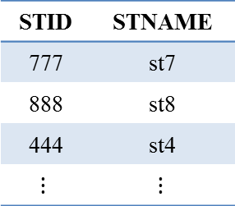
دید خارجی (ادامه)
کاربر 2
V1
STID | STNAME
777 | st7
888 | st8
444 | st4
$$⋮$$ | $$⋮$$
دید مشترک با کاربر 1
STT
COT
STCOT
STID | STNAME | STLEV | STMJR | STDEID
777 | st7 | bs | phys | d11
888 | st8 | ms | math | d12
444 | st4 | bs | comp | d14
$$⋮$$ | $$⋮$$ | $$⋮$$ | $$⋮$$ | $$⋮$$
COID | …
STID | COID …
STT FILE
COT FILE
STCOT FILE

Slide 26
دید خارجی (ادامه)
کاربر 3
V3
STNUM | STNAME | COTITLE | TR | YR
دید روی بیش از یک جدول
STT
COT
STCOT
STID | STNAME | STLEV | STMJR | STDEID
777 | st7 | bs | phys | d11
888 | st8 | ms | math | d12
444 | st4 | bs | comp | d14
$$⋮$$ | $$⋮$$ | $$⋮$$ | $$⋮$$ | $$⋮$$
COID | …
STID | COID …
STT FILE
COT FILE
STCOT FILE

Slide 27
دید خارجی (ادامه)
کاربر 4
V4
STID | STNAME | TR | YR | AVG
صفت مجازی
STT
COT
STCOT
STID | STNAME | STLEV | STMJR | STDEID
777 | st7 | bs | phys | d11
888 | st8 | ms | math | d12
444 | st4 | bs | comp | d14
$$⋮$$ | $$⋮$$ | $$⋮$$ | $$⋮$$ | $$⋮$$
COID | …
STID | COID …
STT FILE
COT FILE
STCOT FILE

Slide 28
تعریف شمای خارجی
از این مثال‏ها نتیجه می‏گیریم که تعریف، طراحی و توصیف دید خارجی در سیستم‏های جدولی از پویایی بالایی برخوردار است.
یعنی انواع جدول‏های مجازی را می‏توان روی لایه‏های زیرین تعریف کرد.
تعریف شمای خارجی کاربر 1 (با استفاده ار مفهوم دید):
در شرط تعریف دید می‏توان از نام ستونی که در محدوده دید نیست استفاده کرد (مثلا با تعریف شرط بر روی ستون DEID از جدول STT در مثال فوق که در دید V2 نیامده است).
CREATE VIEW V1 [(STID, STNAME)]
AS SELECT STT.STID, STT.STNAME
FROM STT;
CREATE VIEW V2 [(SN, SJ, SL)]
AS SELECT STID, STJ, STL
FROM STT
WHERE STJ != ‘phys;
[WITH CHECK OPTION]
شرط تعریف دید

Slide 29
تعریف شمای خارجی (ادامه)
هر کاربر با اجازه Admin می‏تواند دید (View) خودش را داشته باشد (Sub-database).
دستور SELECT در متن دستور تعریف دید اجرایی نیست بلکه اعلانی است
یعنی هیچ داده‏ای بازیابی نمی‏شود و صرفا برای اعلام محدوده داده‏ای کاربران است.
تا آنجا که به تعریف دید مربوط است هر دستور SELECT معتبر با هر میزان پیچیدگی را می‏توان در CREATE VIEW نوشت.
تمرین: مثال کاتالوگ پیش‏دیده را به نحوی گسترش دهید که اطلاعات (نه داده‏های) شمای داخلی و شمای خارجی دیده شده را بتوان در آن ذخیره کرد (جدول دیگری برای کاتالوگ تعریف کنید که بتوان این شماها را در آن ذخیره کرد).

Slide 30
نگاشت بین سطوح در عملیات سطح شمای خارجی
جهت انجام عملیات از دید خارجی نیاز به نگاشت یا تبدیل این عملیات بین سطوح مختلف است:
E/C: External to Conceptual Mapping تبدیل از سطح خارجی به سطح ادراکی
C/I: Conceptual to Internal Mapping تبدیل از سطح ادراکی به سطح داخلی
آیا تبدیل دیگری هم متصور است؟
دید خارجی
E/C
دید ادراکی
C/I
دید داخلی

Slide 31
عملیات در شمای خارجی
عملیات در شمای خارجی
هر دستور [حکم] عمل‏کننده در شمای خارجی (روی دید خارجی)،
تبدیل می‏شود به دستور(های) عمل کننده در شمای ادراکی (روی دید ادراکی)
و سپس به قطعه برنامه‏ای عمل کننده در شمای داخلی (روی دید داخلی)
و نهایتاً به عملیاتی در فایل‏های فیزیکی.
بازیابی: کاربر حق دارد در محدوده دید خود عمل بازیابی انجام دهد.
درج
حذف
بروزرسانی
ذخیره‏سازی: به تشخیصAdmin مجاز به انجام است.

Slide 32
عملیات بازیابی از دید
عملیات بازیابی: چون دید خارجی در سیستم‏های جدولی، به هر حال نوعی جدول است، برای بازیابی از همان دستور SELECT استفاده می‏کنیم.
سیستم در نگاشت E/C، شرط یا شرایط داده شده در تعریف دید را AND می‏کند با شرط یا شرایط داده شده در پرس‏وجوی روی دید. به این عمل، گاه محاسبه دید (View Computation) هم می‏گویند.
SELECT V2.SN
FROM V2
WHERE SL=‘ms’
E/C
SELECT STT.STID
FROM STT
WHERE STL=‘ms’
AND STJ != ‘phys’
C/I

Slide 33
عملیات بازیابی از دید (ادامه)
به واحد رکورد
ناحیه پیام بافر سیستم
OPEN STFILE (R, SysBuf, MessageArea, …)
LREAD STFILE ON STLINDEX.value=‘ms’;
…
IF SysBuf.STJ != ‘phys’
MOVE SysBuf.STID INTO UBuf[SN]
…
LOOP Control;
PSEEKجستجوی فیزیکی
PREADخواندن فیزیکی
در محیط
فایلینگ منطقی
در محیط
فایلینگ فیزیکی
به واحد بلاک

Slide 34
عملیات ذخیره‏سازی از دید
لزوماً از همه انواع دیدها نمی‏توان عملیات ذخیره‏سازی در DB انجام داد.
همه انواع دیدها قابل بروزرسانی (Updatable) نیستند.
محدودیتهایی هم در عمل و تاحدی در تئوری وجود دارد.
دید از نظر قابلیت عملیات ذخیره‏سازی (بستگی دارد به ساختار دید و مکانیزم تعریف آن):
پذیرا (Updatable): می‏توان از آنها عملیات ذخیره‏سازی انجام داد ولی گاه مشکلاتی دارند.
ناپذیرا (Non Updatablen): تبدیل E/C انجام شدنی نیست.
دید
تعریف شده روی یک جدول مبنا
تعریف شده روی بیش از یک جدول مبنا در عمل ناپذیرا، اما در تئوری بعضی‏ها پذیرا هستند.

Slide 35
عملیات ذخیره‏سازی از دید تعریف شده روی یک جدول مبنا
دید تعریف شده روی یک جدول مبنا
دید دارای کلید جدول مبنا (Key Preserving) پذیرا (در عمل و تئوری) اما مشکلاتی هم دارد.
دید فاقد کلید جدول مبنا (Non Key Preserving) ناپذیرا
دید دارای ستون [صفت] مجازی (دیدهای آماری) ناپذیرا

Slide 36
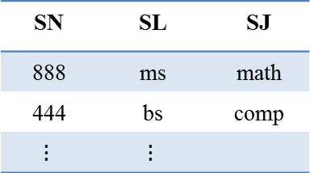
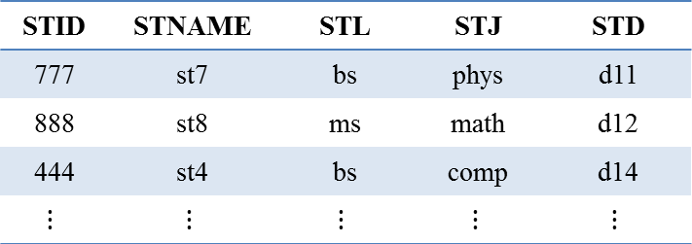
عملیات ذخیره‏سازی از دید تعریف شده روی یک جدول مبنا (ادامه)
دید حافظ کلید تعریف شده روی یک جدول مبنا
V2
SN | SL | SJ
888 | ms | math
444 | bs | comp
$$⋮$$ | $$⋮$$
STT
STID | STNAME | STL | STJ | STD
777 | st7 | bs | phys | d11
888 | st8 | ms | math | d12
444 | st4 | bs | comp | d14
$$⋮$$ | $$⋮$$ | $$⋮$$ | $$⋮$$ | $$⋮$$
CREATE VIEW V2 [(SN, SJ, SL)]
AS SELECT STID, STJ, STL
FROM STT
WHERE STJ != ‘phys’
[WITH CHECK OPTION]

Slide 37
عملیات ذخیره‏سازی از دید تعریف شده روی یک جدول مبنا (ادامه)
فرض بر مجاز بودن کاربر به انجام عمل داریم و لذا صرفاً شدنی بودن را بررسی می‏کنیم.
در دید حافظ کلید انجام عملیات سطری امکان‏پذیر است.
زیرا تناظر یک به یک بین سطرهای دید و سطرهای جدول مبنا برقرار است.
حذف سطر در دید حافظ کلید
الان این سطر از جدول STT حذف می‏شود و اگر کاربر دیگری این سطر را در دیدش داشته باشد، دیگر به این سطر دسترسی ندارد.
DELETE FROM V2
WHERE SN=‘444’
E/C
DELETE FROM STT
WHERE STID=‘444’ AND STJ != ‘phys’

Slide 38
عملیات ذخیره‏سازی از دید تعریف شده روی یک جدول مبنا (ادامه)
بروزرسانی در دید حافظ کلید
UPDATE V2
SET SJ=‘IT’
WHERE SN=‘444’
E/C
UPDATE STT
SET STJ=‘IT’
WHERE STID=‘444’ ’ AND STJ != ‘phys’

Slide 39
عملیات ذخیره‏سازی از دید تعریف شده روی یک جدول مبنا (ادامه)
از نظر تئوریک درخواست زیر به دلیل عدم رعایت محدودیت دید باید رد شود.
در عمل: اگر از عبارت [with check option] استفاده کنیم، سیستم رد می‏کند، وگرنه درخواست انجام می‏شود اما ...
حال اگر بنویسیم:
سطر با کلید 888 دیگر در دید کاربر نمی‏آید!
UPDATE V2
SET SJ=‘phys’
WHERE SN=‘888’
UPDATE STT
SET STJ=‘phys’
WHERE STID=‘888’ ’ AND STJ != ‘phys’
SELECT V2.* FROM V2
E/C

Slide 40
عملیات ذخیره‏سازی از دید تعریف شده روی یک جدول مبنا (ادامه)
درج در دید حافظ کلید
عدم رعایت هیچمقدارناپذیری ستونهای نهان از دید: اگر هر کدام از ستون‏های نهان از دید کاربر، محدودیت هیچ‏مقدارناپذیری داشته باشند، درخواست رد می‏شود.
عدم رعایت محدودیت یکتایی مقادیر کلید: اگر به جای 555 بنویسیم 777، درخواست رد می‏شود (تبدیل E/C انجام نمی‏شود) به دلیل عدم رعایت محدودیت یکتایی مقادیر کلید.
حال اگر به جای chem بنویسیم phys، همان پیش می‏آید که در مثال UPDATE دیدیم.
INSERT INTO V2
VALUES (‘555’, ‘chem’, ‘bs’)
INSERT INTO STT
VALUES (‘555’, ?, ‘chem’, ‘bs’, ?)
E/C

Slide 41
عملیات ذخیره‏سازی از دید تعریف شده روی یک جدول مبنا (ادامه)
دلایل رد شدن درخواست عمل ذخیره‏سازی در دید تک جدولی حافظ کلید:
عدم رعایت محدودیت دید (در صورت وجود WITH CHECK OPTION در تعریف دید)
عدم رعایت محدودیت یکتایی مقادیر کلید
عدم رعایت محدودیت هیچ‏مقدارناپذیری ستون‏های نهان
...

Slide 42
عملیات ذخیره‏سازی از دید تعریف شده روی یک جدول مبنا (ادامه)
دید تعریف شده روی یک جدول مبنا و فاقد کلید
چون این دید فاقد کلید است، امکان انجام عملیات سطری وجود ندارد.
درخواست زیر انجام نمی‏شود، چون معلوم نیست کدام سطر از رابطه باید حذف شود. پس تبدیل E/C ناممکن است، مگر اینکه بپذیریم این درخواست به صورت مکانیکی انجام شود؛ یعنی تمام سطرهای حائز شرط داده شده (مجموعه‏ای از سطرها) حذف شوند.
اگر کاربر این پیامد را بپذیرد مشکلی نیست، اما در عمل سیستم‏ها نمی‏پذیرند!
در دید V3 انجام INSERT نیز غیرممکن است (به دلیل عدم وجود مقدار کلید برای جدول مبنا).
CREATE VIEW V3
AS SELECT STNAME, STJ
FROM STT
DELETE FROM V3
WHERE STNAME=‘ali’

Slide 43
عملیات ذخیره‏سازی از دید تعریف شده روی یک جدول مبنا (ادامه)
حال اگر در تعریف V3، DISTINCT بزنیم چه پیش می‏آید؟
فرقی نمی‏کند، باز هم همان مشکل پابرجاست:
CREATE VIEW V3
AS SELECT DISTINCT STNAME, STJ
FROM STT
DELETE FROM V3
WHERE STNAME=‘a’
تبدیل می‏شود به حذف مجموعه‏ای از سطرها
E/C

Slide 44
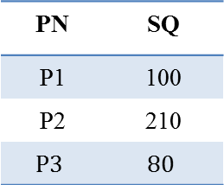
عملیات ذخیره‏سازی از دید تعریف شده روی یک جدول مبنا (ادامه)
دید تعریف شده روی یک جدول مبنا دارای ستون مجازی
این دیدها هم در عمل و هم در تئوری ناپذیرا هستند.
V4
PN | SQ
P1 | 100
P2 | 210
$$P3$$ | $$80$$
CREATE VIEW V4 (PN, SQ)
AS SELECT P#, SUM(QTY)
FROM SP
GROUP BY P#
SP
S# | P# | QTY
S1 | P1 | 100
S1 | P2 | 140
S2 | P3 | 80
S2 | P2 | 70

Slide 45
عملیات ذخیره‏سازی از دید تعریف شده روی یک جدول مبنا (ادامه)
انجام عملیات سطری در دید V4 غیرممکن است.
از لحاظ تئوریک هم دید V4 نباید پذیرا باشد.
زیرا جدول V4 (که مجازی است) و جدول مبنای SP با هم تعارض معنایی (Semantic Conflict) دارند. یعنی مسند بیانگر معنای رابطه V4 اساساً با مسند بیانگر رابطه SP تفاوت دارد.
[دربحث رابطه‏ای خواهیم دید که هر رابطه (جدول) یک معنا دارد و در اینجا این دو رابطه هیچ ربطی از نظر معنایی با هم ندارند.]
DELETE FROM V4
WHERE PN=‘p1’
سطری نیست، با نوعی تفسیر می‌توان گفت که مجموعه‏ای از سطرها را حذف می‏کند.

Slide 46
عملیات ذخیره‏سازی از دید تعریف شده روی چند جدول مبنا
دیدهای تعریف شده روی بیش از یک جدول
در عمل این دیدها ناپذیرا هستند و دخالت خود برنامه‏ساز لازم است. البته به لحاظ تئوری در برخی موارد پذیرا هستند.
دید پیوندی
V5: T1 JOIN T2دید پیوندی (پیوند طبیعی)
V6: T1 UNION T2
V7: T1 INTERSECT T2
V8: T1 EXCEPT T2
PK-PK: ستون پیوند در هر دو جدول PK است. در تئوری پذیرا و بدون مشکل
PK-FK: در تئوری پذیرا به شرط پذیرش پیامدها
FK-FK
NK-NK (Non-Key)

Slide 47
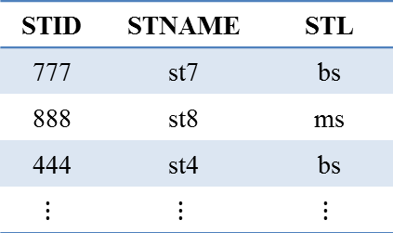
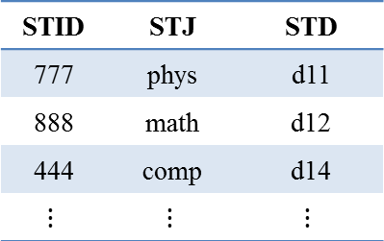
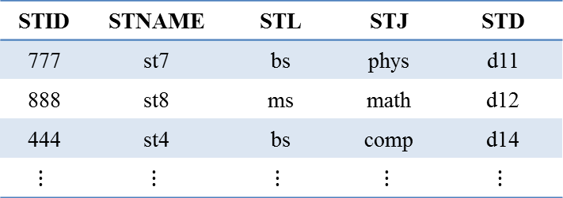
عملیات ذخیره‏سازی از دید تعریف شده روی چند جدول مبنا (ادامه)
دید پیوندی PK-PK (ستون پیوند در هر دو جدول کلید اصلی است)
V5 همان STT است اما این بار به صورت یک دید تعریف شده است.
V5
STID | STNAME | STL | STJ | STD
777 | st7 | bs | phys | d11
888 | st8 | ms | math | d12
444 | st4 | bs | comp | d14
$$⋮$$ | $$⋮$$ | $$⋮$$ | $$⋮$$ | $$⋮$$
CREATE VIEW V5
AS SELECT ST1.*, ST2.*
FROM ST1 JOIN ST2
ST1
STID | STNAME | STL
777 | st7 | bs
888 | st8 | ms
444 | st4 | bs
$$⋮$$ | $$⋮$$ | $$⋮$$
ST2
STID | STJ | STD
777 | phys | d11
888 | math | d12
444 | comp | d14
$$⋮$$ | $$⋮$$ | $$⋮$$

Slide 48
عملیات ذخیره‏سازی از دید تعریف شده روی چند جدول مبنا (ادامه)
یک دستور اجراشونده در شمای خارجی تبدیل می‏شود به دو دستور در شمای ادراکی.
عمل DELETE در این دید تبدیل می‏شود به دو عمل حذف از جدول‏های مبنایی زیرین و عمل UPDATE (بسته به ستونی که می‏خواهیم بروز کنیم) به یک یا دو عمل بهنگام‏سازی در جدول‏های زیرین تبدیل می‏شود.
INSERT INTO V5
VALUES (‘999’, ‘St9’, ‘chem’, ‘bs’, ‘D15’)
INSERT INTO ST1
VALUES (‘999’, ‘St9’, ‘bs’)
INSERT INTO ST2
VALUES (‘999’, ‘chem’, ‘D15’)
E/C

Slide 49
عملیات ذخیره‏سازی از دید تعریف شده روی چند جدول مبنا (ادامه)
دید پیوندی PK-FK (ستون پیوند، در یکی کلید اصلی و در دیگری کلید خارجی است)
درج در این دید تبدیل می‏شود به درج یک تاپل ناقص در STT به شرط آنکه شماره دانشجویی تکراری نباشد. ولی در STCOT حتما یک تاپل درج می‏شود.
CREATE VIEW V6
AS SELECT STT.STID, STT.NAME, STCOT.*
FROM STT JOIN STCOT
INSERT INTO V6
VALUES (‘9212345’, ‘Amir’, ‘40638’, 15)
INSERT INTO STT
VALUES (‘9212345’, ‘Amir’, ?, ?, ?)
INSERT INTO STCOT
VALUES (‘9212345’, ‘40638’, 15)
E/C

Slide 50
عملیات ذخیره‏سازی از دید تعریف شده روی چند جدول مبنا (ادامه)
حذف از این دید مشکل دارد.
اگر از هر دو جدول حذف شود، منجر به حذف داده‏های ناخواسته می‏شود.
با حذف یک سطر از جدول STT، برای حفظ جامعیت ارجاعی نیز لازم است یک تعداد سطر دیگر از STCOT حذف شود، مگر آنکه فقط از STCOT حذف کنیم و از STT سطر مربوطه را حذف نکنیم.
عمل بهنگام‏سازی نیز مساله مشابه حذف ممکن است داشته باشد.
دید حاصل از پیوند FK-FK و دید حاصل از پیوند NK-NK چه رفتاری در عملیات ذخیره‏سازی دارند؟
انجام عملیات ذخیره‏سازی در این دیدها دارای عوارض بسیاری است که در عمل آنها را ناپذیرا می‏کند.
ستون پیوند در هیچ کدام کلید نیست (نه اصلی و نه خارجی).
ستون پیوند در هر دو جدول کلید خارجی است.

Slide 51
عملیات ذخیره‏سازی از دید تعریف شده روی چند جدول مبنا (ادامه)
دید حاصل از اجتماع، اشتراک، و تفاضل
این دیدها از لحاظ تئوری مشکلی در عملیات ذخیره‏سازی ندارند، هرچند نظرات مختلفی مطرح است.
بهنگام‏سازی | حذف | درج | عمل دید
بهنگام‏سازی تاپل در R₁ و R₂ | حذف تاپل از R₁ و R₂ | درج تاپل در R₁ و/یا R₂ | R₁ ∪ R₂
بهنگام‏سازی تاپل در R₁ و R₂ | حذف تاپل از R₁ و/یا R₂ | درج تاپل در R₁ و R₂ | R₁ ∩R₂
بهنگام‏سازی تاپل در R₁ (به شرط عدم وجود در R₂) | حذف تاپل در R₁ | درج تاپل در R₁ (به شرط عدم وجود در R₂) | R₁ - R₂

Slide 52
دیدهای پذیرا در SQL
موضوع دیدهای پذیرا در SQL استاندارد چندان روشن نیست. در SQL 2003 دیدهایی که تمام شرایط زیر را داشته باشند، قابل بهنگام‏سازی (درج، حذف و بروزرسانی) هستند.
[توجه: ممکن است برخی دیگر از دیدها هم از لحاظ تئوری قابل بهنگام‏سازی باشند.]
1- عبارت تعریف‏کننده دید، یک عبارت SELECT ساده باشد (یعنی شامل عملگرهای JOIN، UNION، INTERSECT و EXCEPT نباشد).
2- در عبارت SELECT گزینه DISTINCT وجود نداشته باشد.
3- در کلاز FROM عبارت SELECT، فقط یک جدول وجود داشته باشد.
4- جدول قید شده در کلاز FROM، یک جدول مبنا یا یک دید قابل بهنگام‏سازی باشد.

Slide 53
دیدهای پذیرا در SQL (ادامه)
5- در لیست نام ستون‏ها در عبارت SELECT، ستون‏های موردنظر باید در جدول مبنا متناظر داشته باشند و به یک ستون از جدول مبنا بیش از یک بار ارجاع وجود نداشته باشد. ضمناً حاوی ستون کلید باشد.
6- در عبارت SELECT، کلاز GROUP BY و/یا کلاز HAVING وجود نداشته باشد.
7- کلاز WHERE در عبارت SELECT حاوی کلاز FROM نباشد به گونه‏ای که در آن به همان جدولی ارجاع داده شده باشد که در کلاز FROM ذکر شده در شرط 4.
نتیجه اینکه عملاً دیدهایی که یک زیرمجموعه افقی-عمودی دارای کلید از یک جدول مبنا (یا از دید قابل بهنگام‏سازی) باشند، قطعاً قابل بهنگام‏سازی هستند.
[توجه: به شرط رعایت محدودیت‏های جامعیتی مانند یکتایی کلید و هیچمقدارناپذیری]

Slide 54
دید ذخیره شده
تکنیک دید ذخیره شده [ساخته شده] (Materialized View)
در این تکنیک، دید در سیستم ذخیره می‏شود؛ یعنی دیگر مجازی نیست و جدول ذخیره شده است. تا در هر بار مراجعه به دید لازم نباشد تبدیل E/C انجام شود.
هدف: برای افزایش سرعت عملیات بازیابی.
شرط استفاده: در عمل از این تکنیک وقتی استفاده می‏کنیم که داده‏های ذخیره شده در جدول‏های مبنای زیرین حتی‏الامکان تغییر نکنند. به بیان دیگر، نرخ عملیات ذخیره‏سازی در جدول‏های زیرین پایین باشد. زیرا اگر جدول‏های زیرین تغییر کنند، تغییرات متناسباً در جدول‏های دید باید اعمال شوند و این خود سربار ایجاد می‏کند.
کاربرد: در برنامه‏های آماری، گزارش‏گیری‏ها و برنامه‏های داده‏کاوی (Data Mining)
دید ذخیره شده در SQL چگونه پیاده‏سازی می‏شود؟

Slide 55
دید ذخیره شده (ادامه)
برخورد با دید ذخیره‏شده در سمپادهای مختلف متفاوت است.
در PostgreSQL
تعریف دید ذخیره شده مشابه تعریف دید معمولی است.
در بدو تعریف، سیستم داده‏ها را از جداول مبنا استخراج و در دید ذخیره شده ثبت می‏نماید.
با تغییر داده‏های جداول مبنا، داده‏های موجود در دید ذخیره شده به طور خودکار به روز نمی‏شوند و برای به‏روزرسانی نیاز به اجرای دستور زیر است.
CREATE MATERIALIZED VIEW view-name
AS SELECT …..
FROM ….
REFRESH MATERIALIZED VIEW view-name

Slide 56
مزایا و معایب مفهوم دید خارجی
معایب مفهوم دید:
محدودیت [و مشکلات] در عملیات ذخیره‏سازی
فزونکاری (overhead) برای انجام تبدیل E/C (محاسبه دید) . راه حل: استفاده از تکنیک دید ذخیره شده

Slide 57
مزایا و معایب مفهوم دید خارجی (ادامه)
مزایای مفهوم دید خارجی:
فراهم‏کننده محیط انتزاعی فرافایلی برای کاربران با پویایی بالا
اشتراک داده‏ها (Data Sharing)‏ داده‏ها یک بار ذخیره می‏شوند و کاربران بسته به نیاز خود از داده‏های ذخیره شده به صورت همروند استفاده می‏کنند.
تامین امنیت برای داده‏های زیرین. از طریق مفهوم داده مخفی (Hidden Data)، زیرا کاربر خارج از محدوده دید خود هیچ نمی‏بیند (داده‏های نهان تا حدی امن هستند).
تامین‏کننده استقلال داده‏ای (مفهوم اساسی در تکنولوژی DB؛ هم مزیت و هم از اهداف مهم تکنولوژی DB).
امکانی است برای کوتاه‏نویسی یا ماکرونویسی پرسش‏ها.

Slide 58
دلایل عدم استفاده از دید
چه زمانی از مفهوم دید استفاده نمی‏کنیم؟
هنگامی که سیستم تک‏کاربره باشد.
هنگامی که به تشخیص admin برای افزایش کارایی سیستم، برخی برنامه‏ها را مستقیماً روی شمای ادراکی (جداول مبنایی) بنویسیم.
هنگامی که کاربر نیازمند انجام عملیات ذخیره‏سازی باشد و از طریق دید امکان آن وجود نداشته باشد.

Slide 59
استقلال داده‏ای
مفهوم استقلال داده‏ای [DI] (جدایی برنامه‏ها از داده‏ها):
مصونیت (تاثیرناپذیری) برنامه‏های کاربران [در سطح خارجی] در قبال تغییرات در سطوح زیرین معماری DB.
چرا نباید برنامه‏ها تغییر کنند؟
چون هر تغییر در برنامه‏ها، هزینه تولید و پشتیبانی و بازتولید برنامه‏ها را بالا می‏برد.
استقلال داده‏ای (DI)
استقلال داده‏ای فیزیکی (PDI)
استقلال داده‏ای منطقی (LDI)

Slide 60
استقلال داده‏ای فیزیکی
استقلال داده‏ای فیزیکی (PDI)
مصونیت برنامه‏های کاربران در قبال تغییرات در شمای داخلی DB
تغییرات در شمای داخلی شامل تغییر در جنبه‏های فایلینگ پایگاه
ساختار فایل، طول رکورد، طرز ذخیره‏سازی فایل روی دیسک، گاه با دخالت طراح فیزیکی و گاه فقط توسط DBMS.
استقلال داده‏ای فیزیکی در پایگاه داده‏ها به طور کامل تامین است: زیرا کاربران با مفهوم دید کار می‏کنند که اساساً در سطح فرافایلی مطرح است و برنامه‏ها درگیر جنبه‏های فایلینگ نیستند.

Slide 61
استقلال داده‏ای منطقی
استقلال داده‏ای منطقی (LDI)
مصونیت برنامه‏های کاربران در قبال تغییرات در شمای ادراکی DB.
در سیستم‏های پایگاهی تا حد زیادی این استقلال تامین است ولی نه صددرصد.
تغییر در شمای ادراکی
نکته: نغییراتی که مورد بررسی قرار می‏دهیم، تغییراتی است که از داده‏ها و ساختار موجود نمی‏کاهد، چرا که تغییرات کاهشی، قطعاً بر روی برنامه‏های سطح خارجی تاثیر می‏گذارد و استقلال داده‏ای حفظ نمی‏شود.
رشد پایگاه داده‏ها (DB Growth)
تغییر سازمان پایگاه داده‏ها [سازماندهی مجدد DB] (DB Restructuring)

Slide 62
استقلال داده‏ای منطقی (ادامه)
چرا رشد DB: مطرح شدن نیازهای جدید
اضافه شدن ستون(های) جدید به جدول(ها)
ایجاد جدول‏های جدید
استقلال داده‏ای منطقی (LDI) در قبال رشد DB، به کمک مفهوم دید تقریباً صددرصد تامین است، زیرا کاربرِ دارای یک دید، خارج از محدوده آن دید هیج نمی‏بیند.

Slide 63
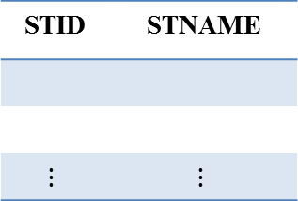
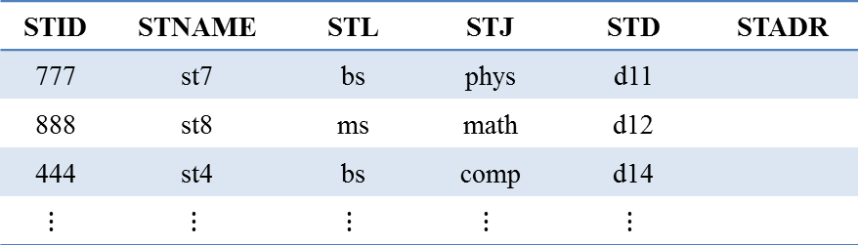
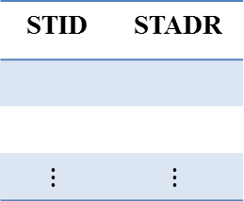
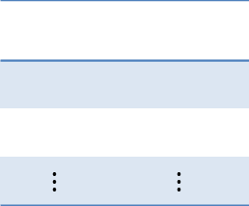
استقلال داده‏ای منطقی (ادامه)
دیدهای پیش‏تر تعریف شده را روی جدول STT در نظر می‏گیریم. حال نیاز جدیدی برای کاربر مطرح شده است.
این گسترش در سطح فایلینگ چگونه انجام می‏شود؟
V1
V2
STID | STNAME
$$⋮$$ | $$⋮$$
$$⋮$$ | $$⋮$$
V9
STID | STADR
$$⋮$$ | $$⋮$$
کاربر 1
کاربر 2
STT
STID | STNAME | STL | STJ | STD | STADR
777 | st7 | bs | phys | d11
888 | st8 | ms | math | d12
444 | st4 | bs | comp | d14
$$⋮$$ | $$⋮$$ | $$⋮$$ | $$⋮$$ | $$⋮$$
ALTER TABLE STT
ADD COLUMN STADR CHAR(70)

Slide 64
استقلال داده‏ای منطقی (ادامه)
آیا پیرو نیاز جدید کاربر در حد ستون، طراح همیشه جدول مبنا را گسترش می‏دهد؟
خیر، زیرا ممکن است آن ستون مجازی (محاسبه شدنی) باشد.
سازماندهی مجدد DB یعنی طراح به هر دلیلی طراحی منطقی DB را تغییر دهد. مثلاً یک جدول مبنای موجود را به دو جدول، تجزیه عمودی کند و طبعاً شمای ادراکی هم تغییر می‏کند. می‏خواهیم ببینیم LDI در قبال این تغییر تا چه حد تامین است.
در این حالت، LDI به کمک مفهوم دید و امکان تعریف دید روی دید (View Definition on View)، تا حدی تامین است.

Slide 65
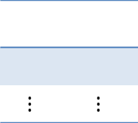

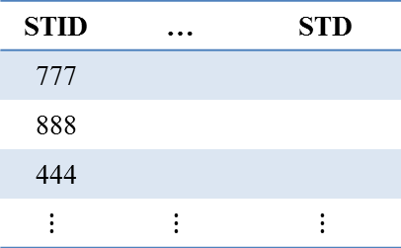
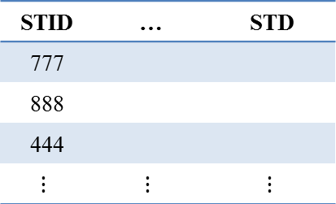
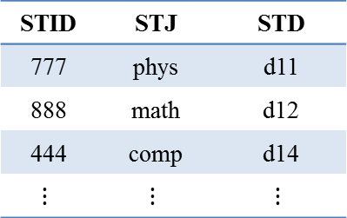
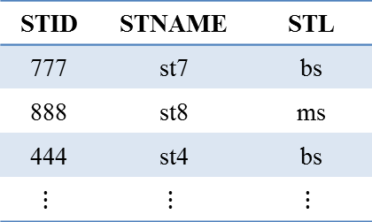

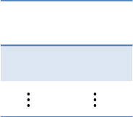
استقلال داده‏ای منطقی (ادامه)
V1
$$⋮$$ | $$⋮$$
V2
$$⋮$$ | $$⋮$$
برنامه‏ها
E/E
V1
$$⋮$$ | $$⋮$$
V2
$$⋮$$ | $$⋮$$
STT
STID | … | STD
777
888
444
$$⋮$$ | $$⋮$$ | $$⋮$$
جدول مجازی: دید
E/C
STT
STID | … | STD
777
888
444
$$⋮$$ | $$⋮$$ | $$⋮$$
ST1
STID | STNAME | STL
777 | st7 | bs
888 | st8 | ms
444 | st4 | bs
$$⋮$$ | $$⋮$$ | $$⋮$$
ST2
STID | STJ | STD
777 | phys | d11
888 | math | d12
444 | comp | d14
$$⋮$$ | $$⋮$$ | $$⋮$$

Slide 66
استقلال داده‏ای منطقی (ادامه)
CREATE TABLE ST1
(STID …,
…
STL …)
PRIMARY KEY STID
CREATE TABLE ST2
(STID …,
…
STD …)
PRIMARY KEY STID
INSERT INTO ST1
(SELECT STID, STNAME, STL
FROM STT)
INSERT INTO ST2
(SELECT STID, …, STD
FROM STT)
شمای جدید:
البته در عمل مشکلات دیگری هم وجود دارد و صرفاً با این اَعمال مشکل برطرف نمی‏شود.
مهاجرت داده‏ها (Data Migration)

Slide 67
استقلال داده‏ای منطقی (ادامه)
دلایل این نوع تجزیه (که کلید در هر دو جدول باشد) چه می‏تواند باشد؟
افزایش کارایی سیستم در رده فایلینگ با فرض 1-Table:1-File برای بعض برنامه‏ها (مثلاً برنامه‏هایی با فرکانس بالاتری نسبت به ستون‏های ST1 و با فرکانس پایین‏تری به ستون‏های ST2 ارجاع داشته باشد، فایل‏ها را جدا می‏کند).
توزیع داده‏ها در سایت‏ها وقتی پایگاه داده توزیع شده (DDB) داشته باشیم.
کاهش حجم Null Value
بهینه‏سازی طراحی (رجوع شود به بحث نرمال‏سازی رابطه‏ها)
...

Slide 68
استقلال داده‏ای منطقی (ادامه)
با حذف جدول مبنای STT، دیدهای قبلاً تعریف شده روی آن نامعتبر می‏شوند و در نتیجه برنامه‏هایی که روی آنها کار می‏کردند، دیگر اجرا نمی‏شوند و LDI دیگر تامین نیست مگر اینکه طراح و پیاده‏ساز تدبیری بیندیشد.
جدول STT را با همان نام و ساختار به شکل یک دید تعریف می‏کنیم، با مکانیزم پیوند (دید روی دید):
تعریف این دید وارد کاتالوگ سیستم می‏شود. دیدهای قبلاً تعریف شده معتبر می‏شوند (البته در عمل ممکن است با مشکلاتی جزیی مواجه گردیم).
CREATE VIEW STT
AS SELECT STID, …, STD
FROM ST1 JOIN ST2
DROP TABLE STT

Slide 69
استقلال داده‏ای منطقی (ادامه)
با این تدبیر، LDI برای برنامه‏هایی که بازیابی انجام می‏دهند، صددرصد تامین می‏شود، به قیمت افزایش سربار برای انجام تبدیل E/E علاوه بر E/C و C/I. زیرا از تکنیک دید روی دید استفاده کرده‏ایم.
اما LDI برای برنامه‏هایی که عملیات ذخیره‏سازی انجام می‏دادند، ممکن است تامین نباشد. زیرا این بار STT خود یک دید است و دیدها در عملیات ذخیره‏سازی عمدتاً مشکل دارند. در مثال ارایه شده نیز از نظر تئوریک مشکلی بروز نمی‏کند ولی در عمل ممکن نیست. چون STT یک دید پیوندی PK-PK است.

Slide 70
پرسش و پاسخ . . .
amini@sharif.edu

